Slide 1
组会汇报
汇报人：叶禹络
时间：2024.3.23

Slide 2


文献阅读

Slide 3
创新点
1、提出了新的APT检测方法ConGraph，将系统运行时的进程行为和文件特征整合进溯源图以完善进程行为模式；
2、构建了一个采集系统运行时环境信息（如进程访问文件、访问网络、进程交互行为等）的模块，并使用图压缩算法减少了运算规模；

Slide 4
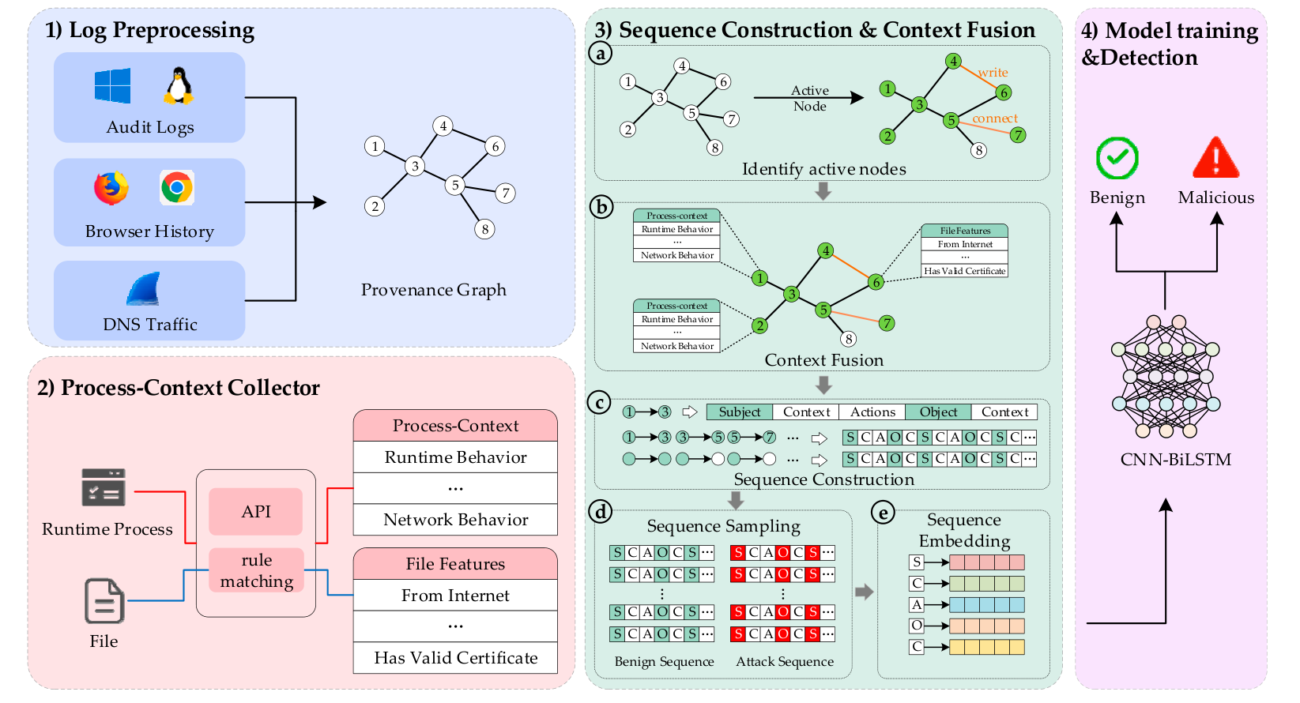

Slide 5
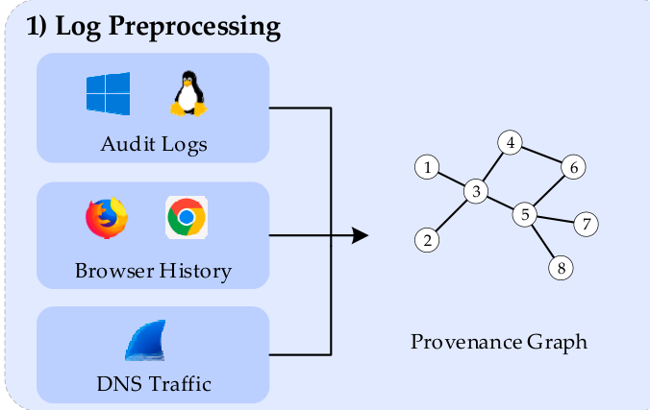
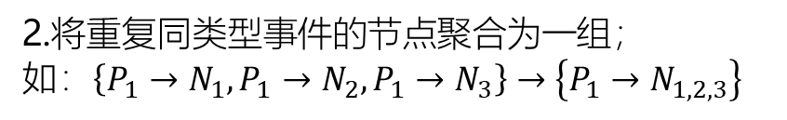
在溯源图中，节点代表各种系统实体如进程、文件，也可能代表特定IP；边代表系统事件如写入文件、从某IP接收数据包。
数据处理：去除冗余和与APT不相关的节点和边
1.合并两个节点间所有相同类型（比如读/写）的边，并保留最早的时间戳
2.将重复同类型事件的节点聚合为一组；
如：$\left\{P_{1}→N_{1},P_{1}→N_{2},P_{1}→N_{3}\right\}→$ $\left\{P_{1}→N_{1,2,3}\right\}$
3.移除所有孤立的节点

Slide 6
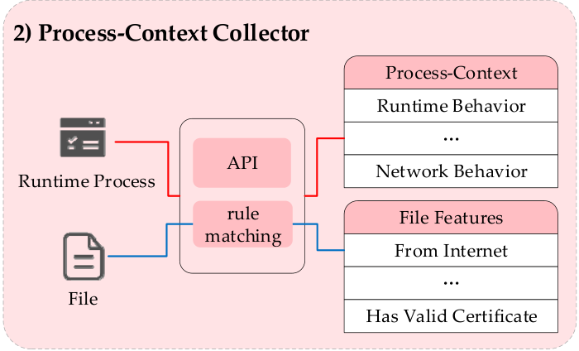
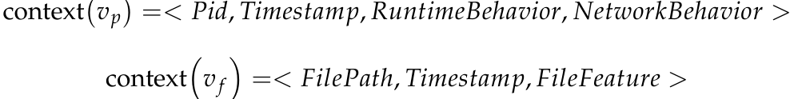

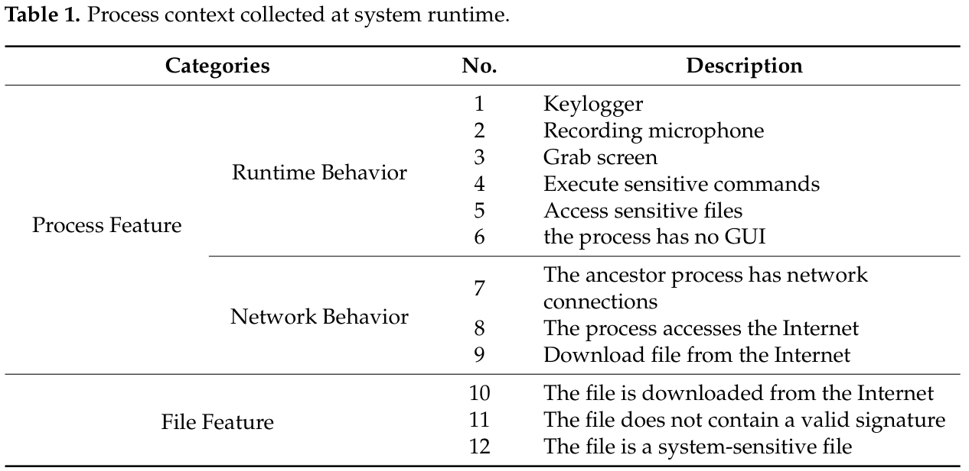
使用API调用日志工具记录各个进程的行为序列。
将进程行为序列与左下表比对，得到有用的进程环境信息。

Slide 7
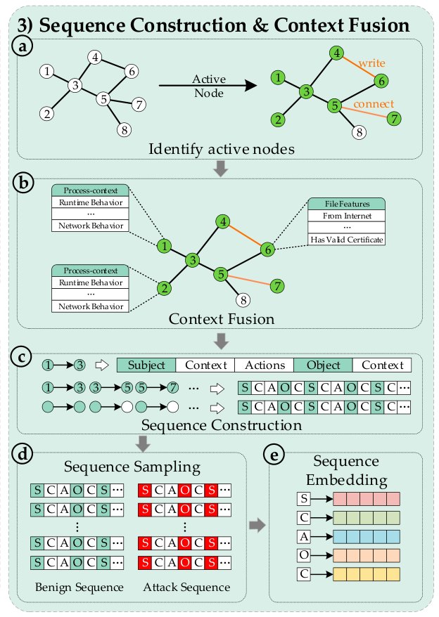



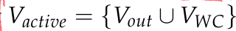



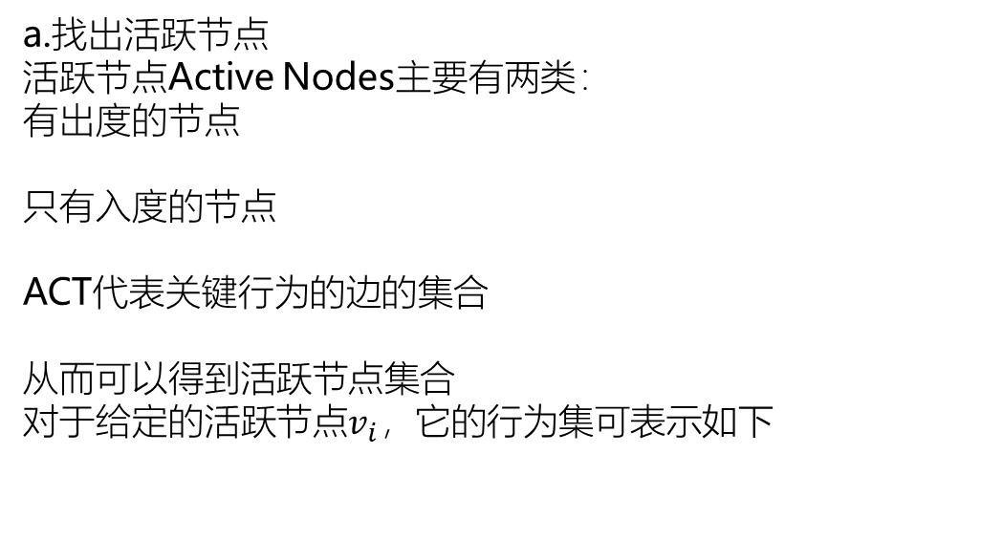
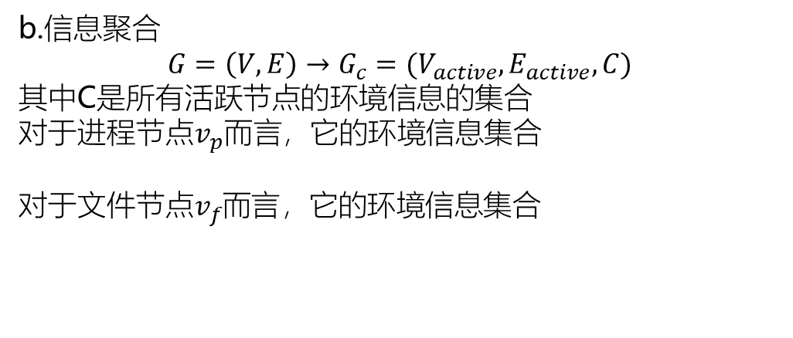
a.找出活跃节点
活跃节点Active Nodes主要有两类：
有出度的节点
只有入度的节点
ACT代表关键行为的边的集合
从而可以得到活跃节点集合
对于给定的活跃节点$v_{i}，$它的行为集可表示如下
b.信息聚合
$$G=\left(V, E\right)→G_{c}=(V_{active},E_{active}, C)$$
其中C是所有活跃节点的环境信息的集合
对于进程节点$v_{p}而言$，它的环境信息集合
对于文件节点$v_{f}$而言，它的环境信息集合

Slide 8
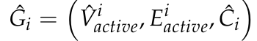
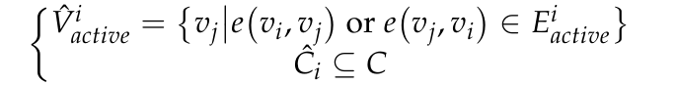
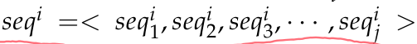
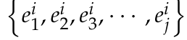

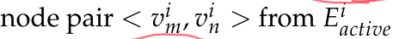
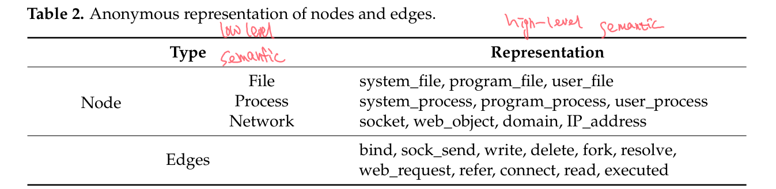
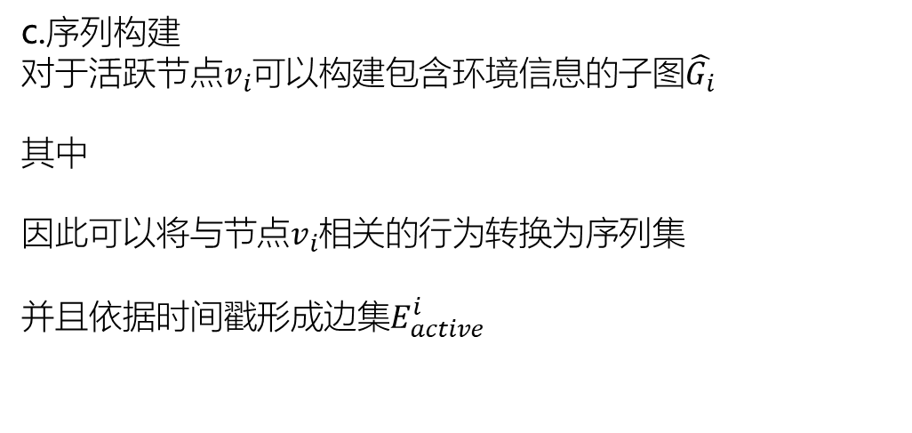
c.序列构建
对于活跃节点$v_{i}$可以构建包含环境信息的子图$\hat{G_{i}}$
其中
因此可以将与节点$v_{i}$相关的行为转换为序列集
并且依据时间戳形成边集$E_{active}^{i}$
依据下图将节点和边换用更具体的表达

Slide 9
d.序列重采样
对于良性序列，使用莱文斯坦距离计算相似度，高于某一阈值则删除“重复”序列。
对于攻击序列则利用变异机制，使用同类型的表达替换序列中对应的位置，从而增加序列样本。
e.序列嵌入
将序列由匿名表示转换为数字表示

Slide 10
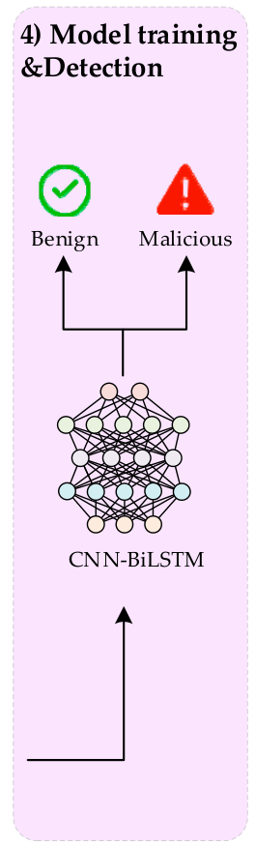
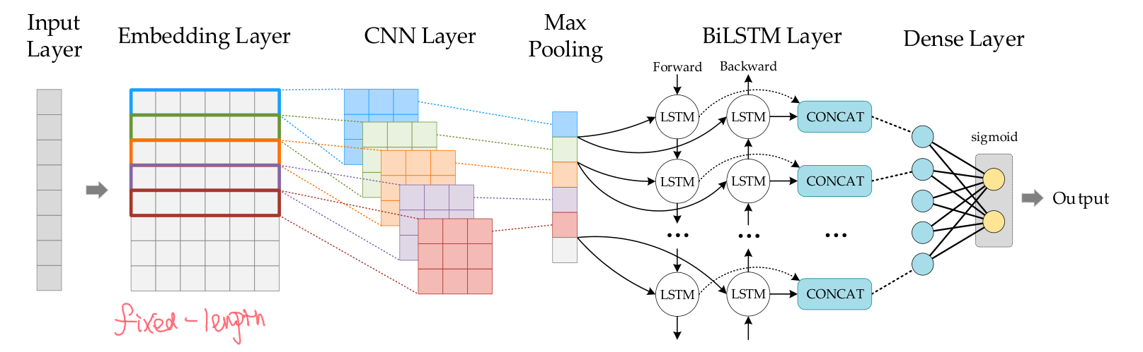
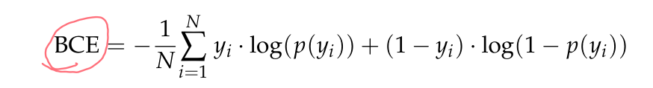

Slide 11
